Slide 1
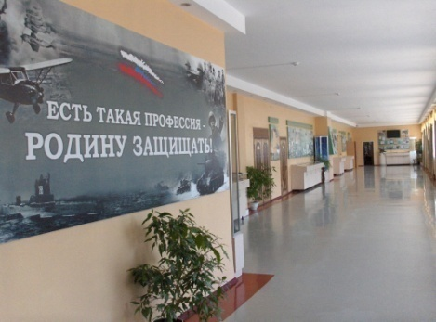
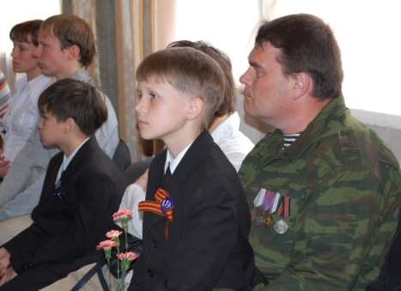
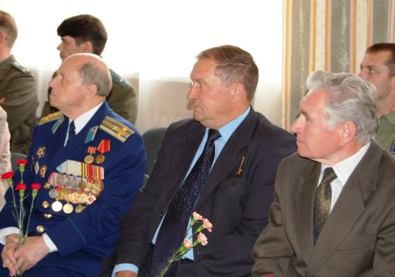
Музей МБОУ гимназии №19 имени Н.З. Поповичевой г. Липецка
Музей военно-патриотической направленности “Есть такая профессия – Родину защищать!“

Slide 2
Областной смотр-конкурс музеев образовательных учреждений, посвященный 70-летию Победы в великой Отечественной войне
“ У войны не женское лицо! ”

Slide 3
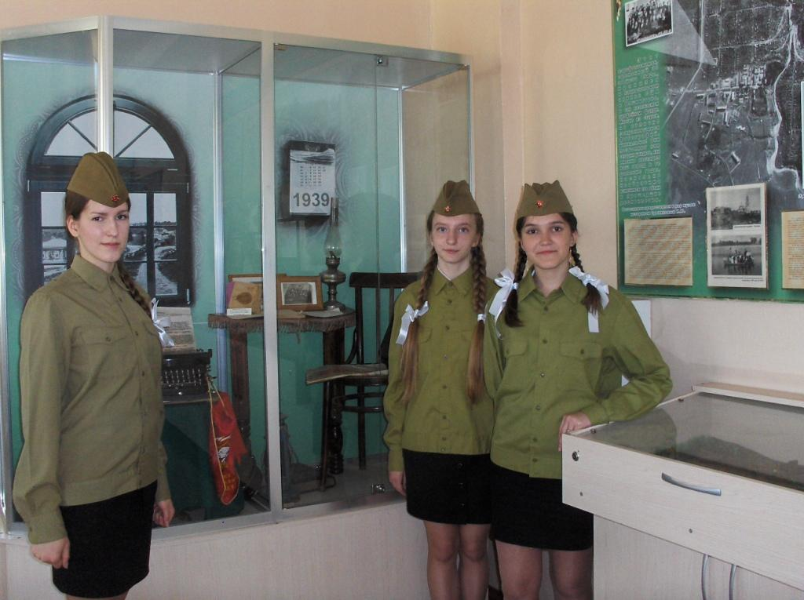
1939 год - открытие СШ №19 г. Липецка 2009 год – открытие школьного музея

Slide 4
Мы с любовью говорим и болью: перед Вами в вечном мы долгу!

Slide 5
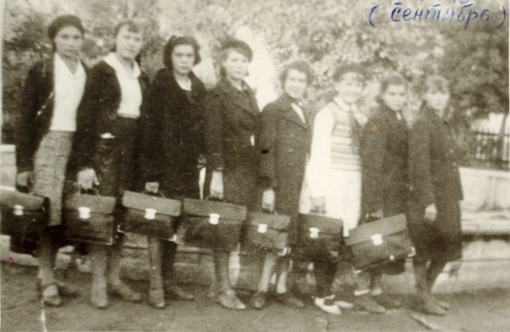
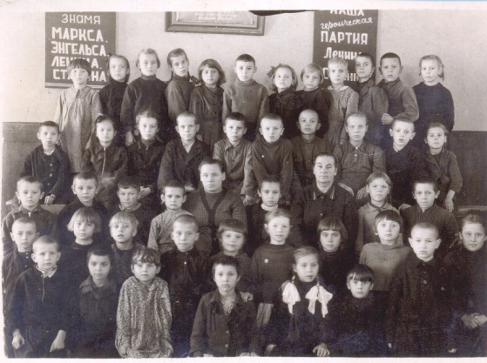
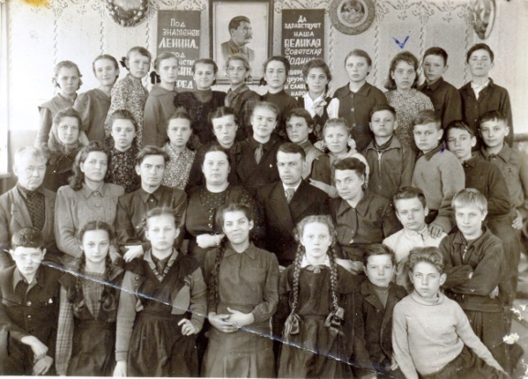
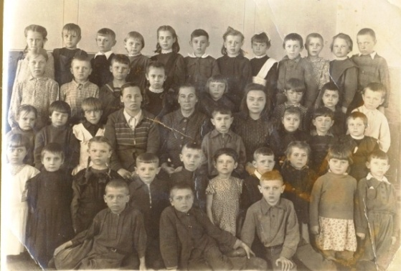
Музей МБОУ гимназии №19 имени Н.З. Поповичевой г. Липецка

Slide 6
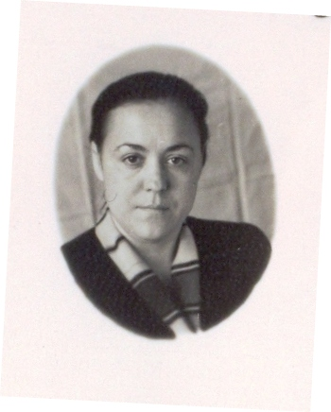
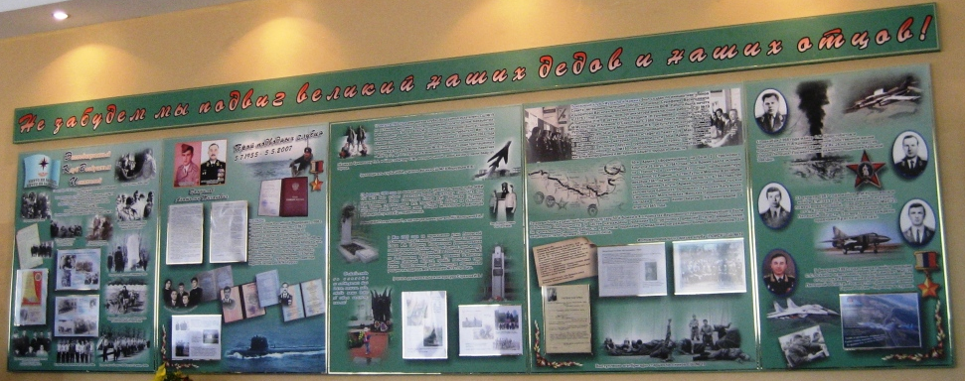
Музей МБОУ гимназии №19 имени Н.З. Поповичевой г. Липецка
Степаненко А.А.
Антонов С.Т.
Каблоцкий С.Л.
Бородулин Ф.Ф.
Петелин Ю.Н.

Slide 7
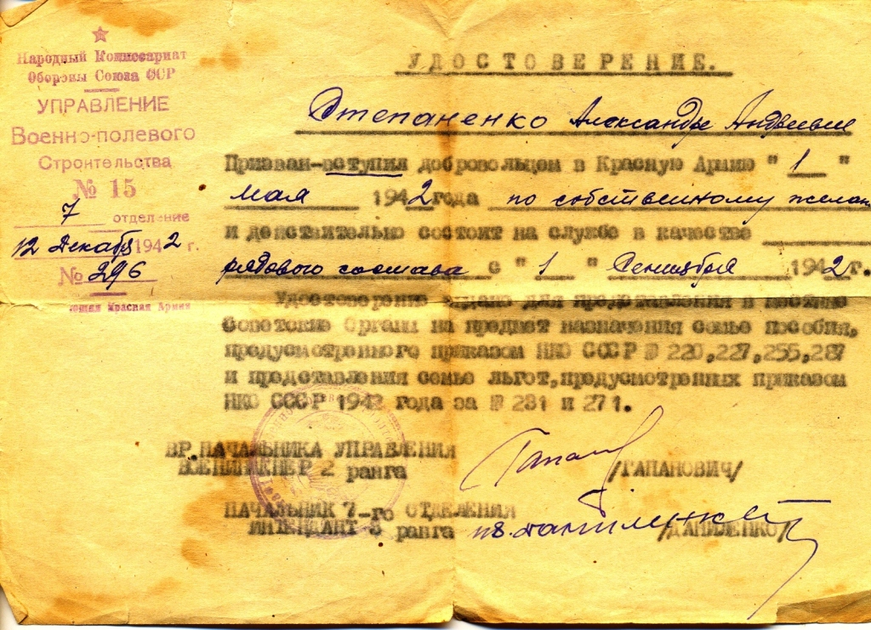
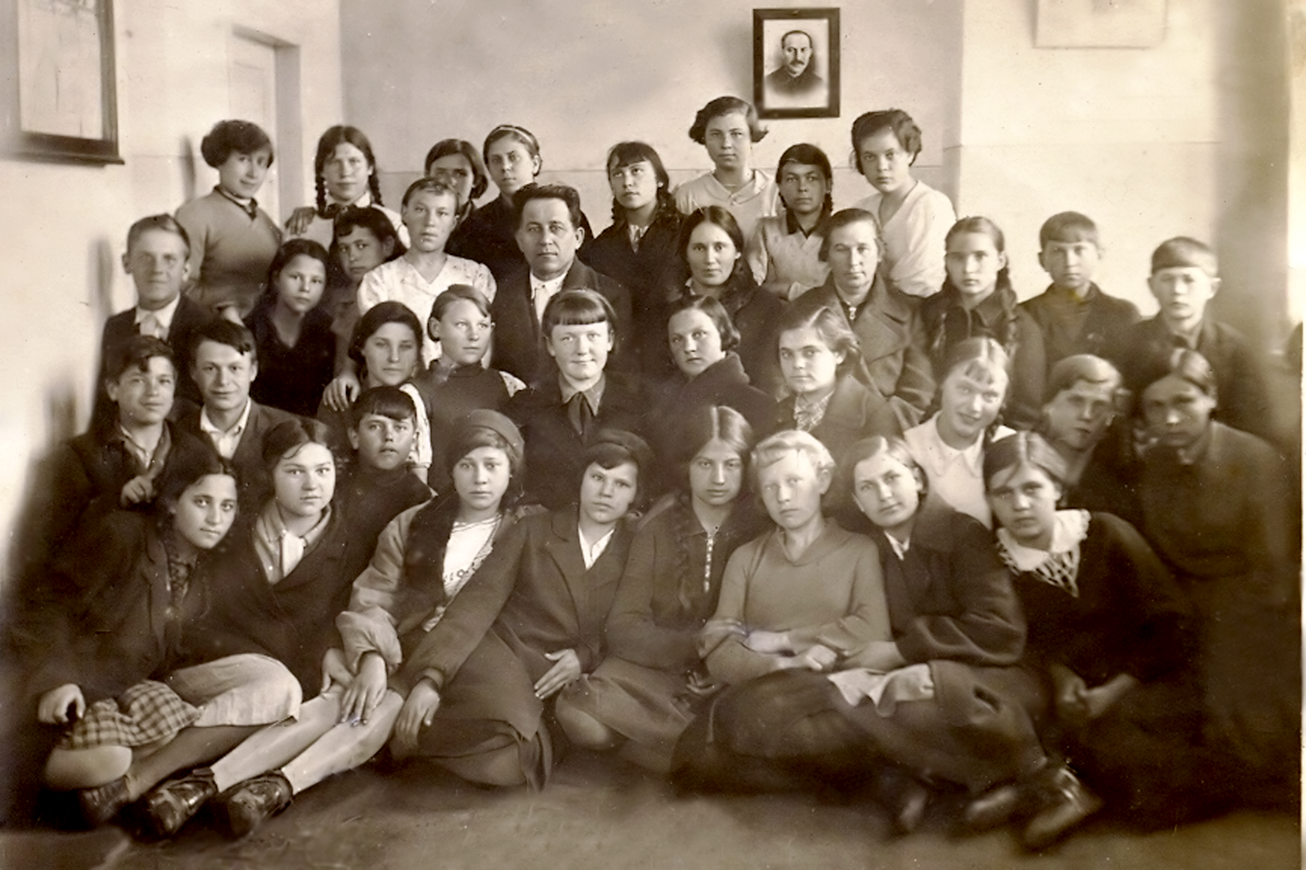
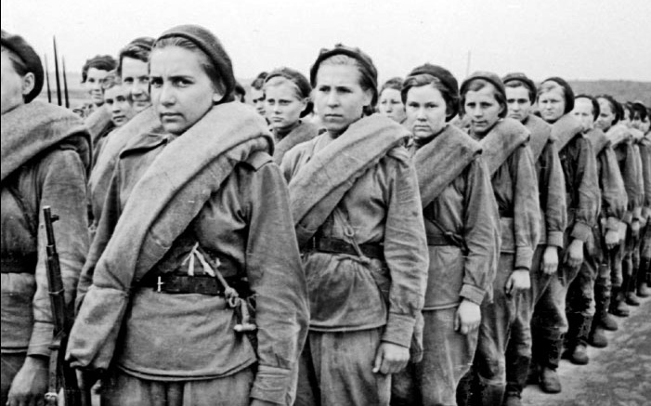
Степаненко Александра Андреевна родилась в 1922 году в селе Сухой Ольшанец Долгоруковского района. В 1939 году окончила в Липецке СШ №1. 1 мая 1942 года добровольцем вступила в Красную Армию.

Slide 8
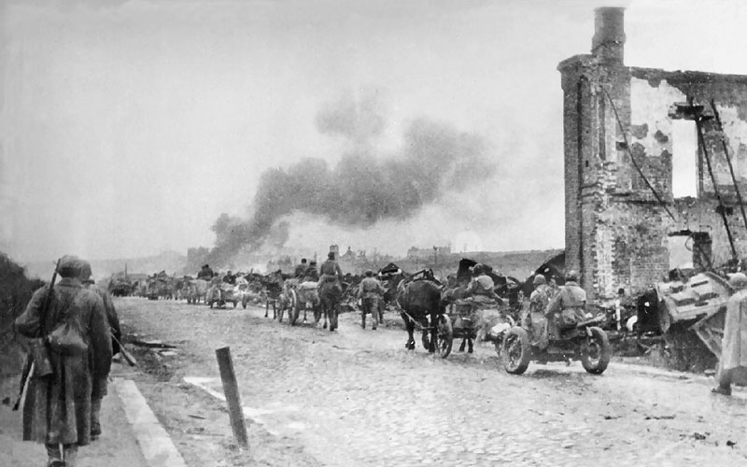
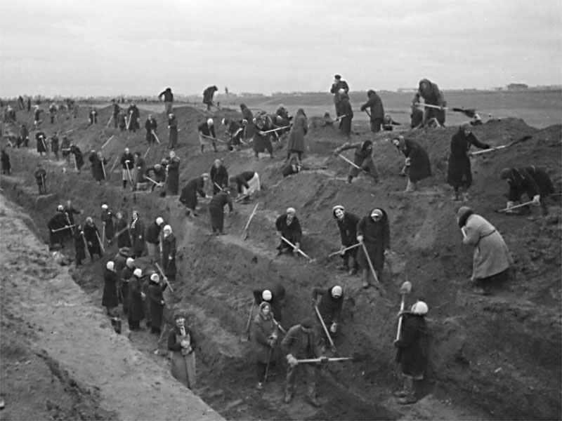
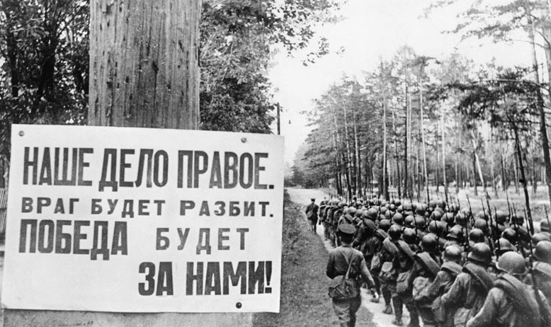
Девушке, окончившей 7 классов, очень грамотной и ответственной, доверили чертить карты наступательных действий Красной Армии.

Slide 9
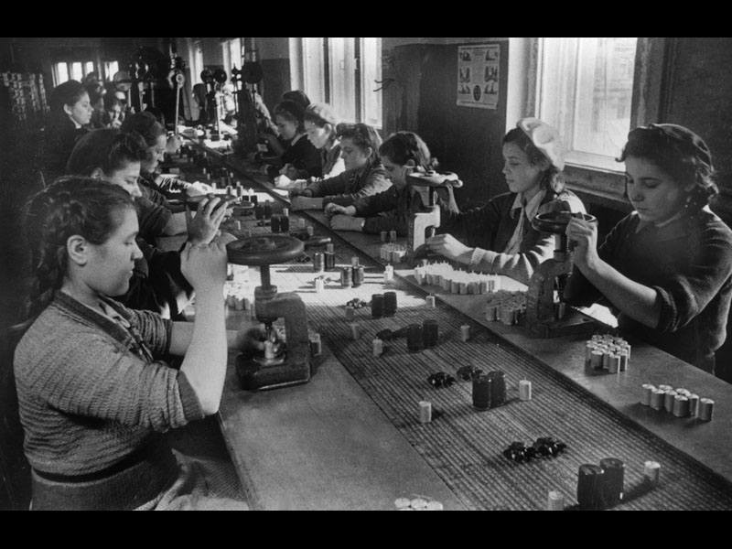
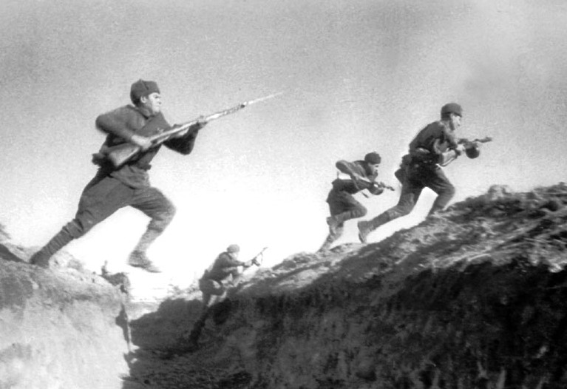
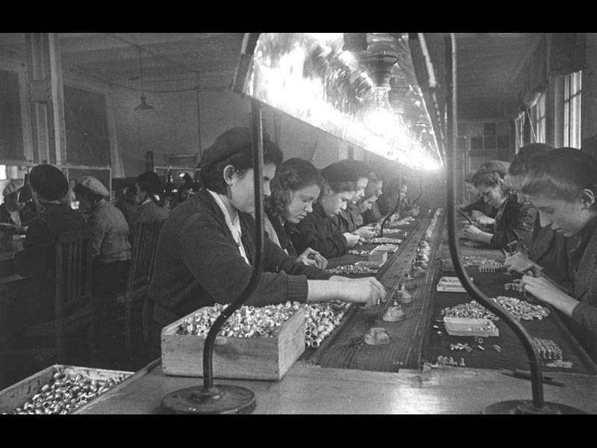
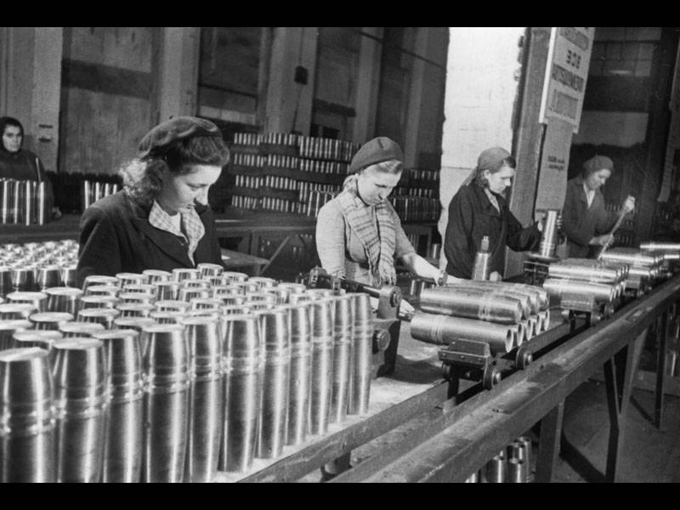
Вся тяжесть военных лет легла на женские, девичьи и детские плечи…

Slide 10
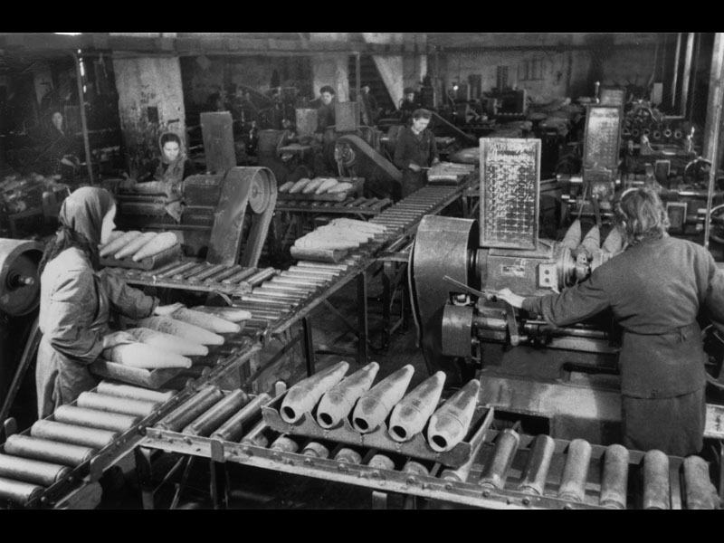
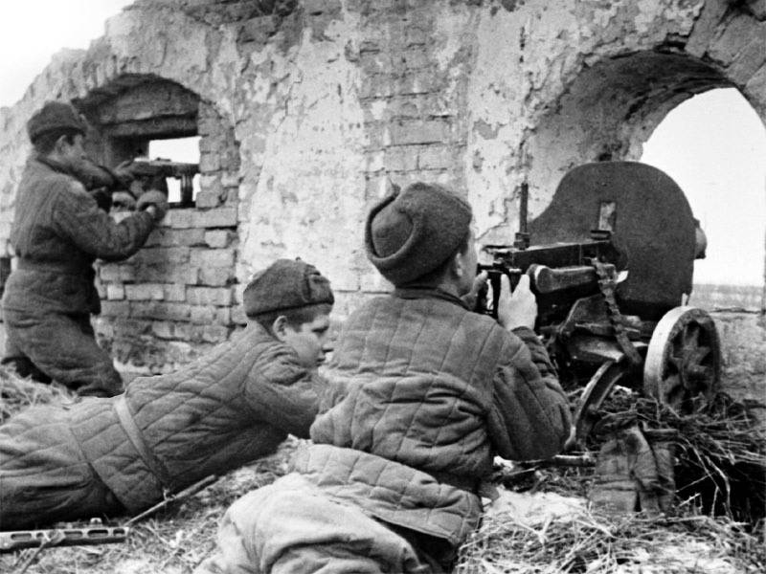
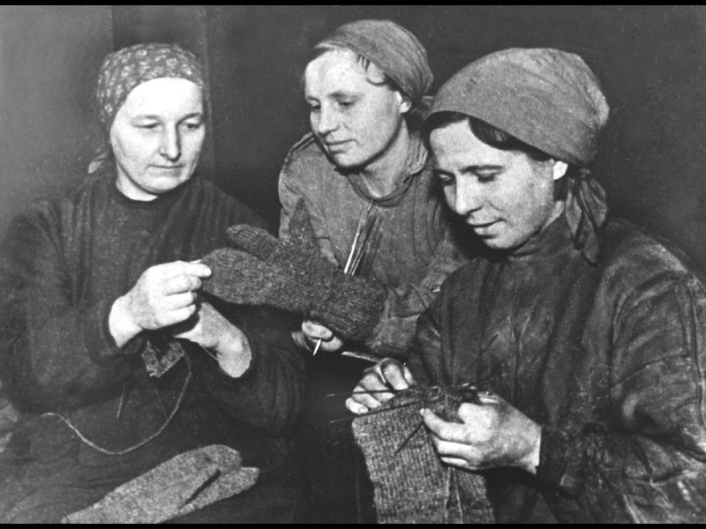
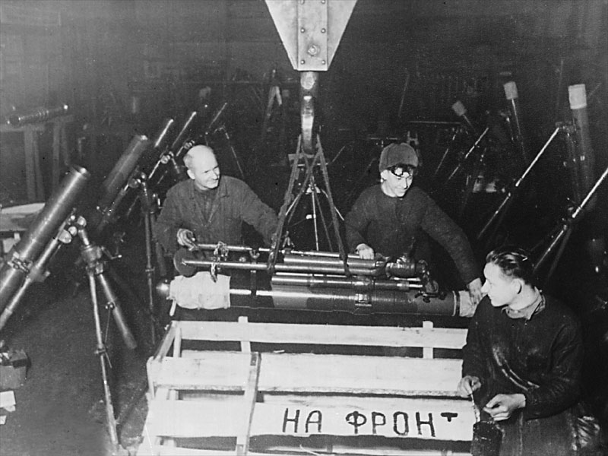

Slide 11
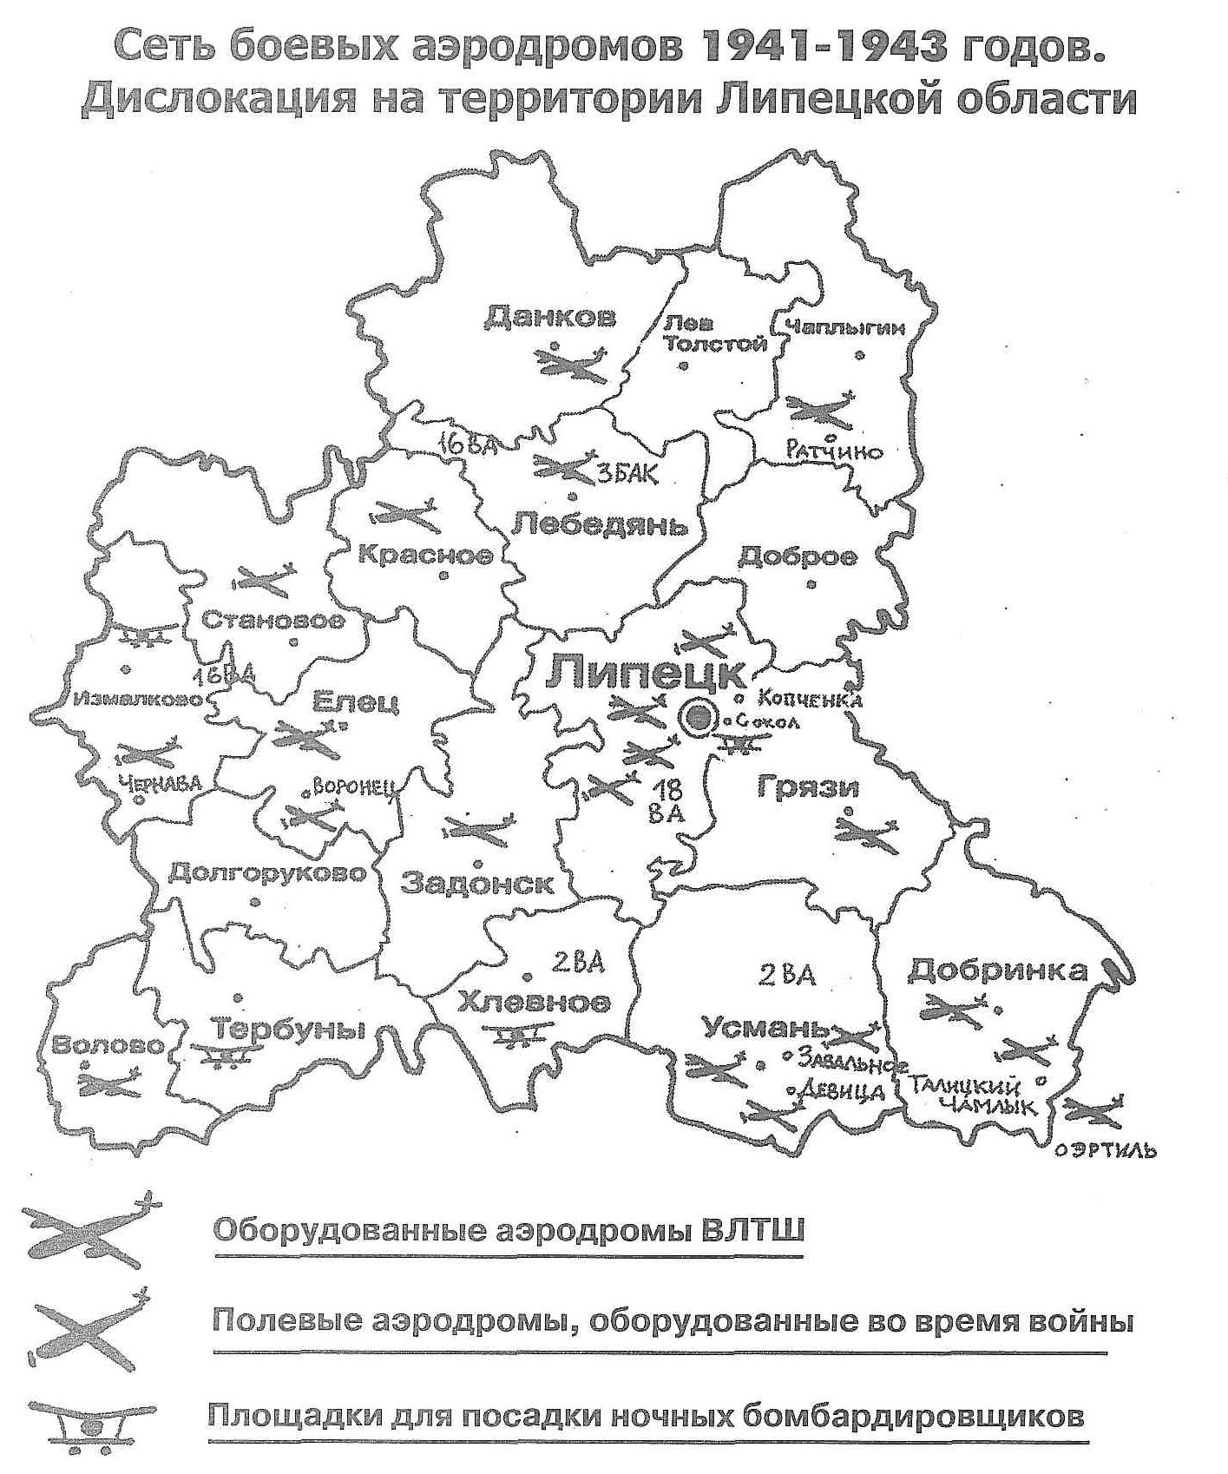
Военную службу Степаненко Александра Андреевна проходила в Липецке в составе 15-го Управления Военного полевого строительства в должности техника-инструктора.
В штабе Брянского фронта готовила секретные карты наступательных и оборонительных операций Красной Армии. Работа накладывала на чертёжницу огромную ответственность.

Slide 12
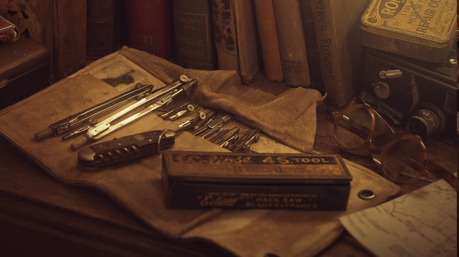
Александра Андреевна вспоминает: «Сначала работала в мастерских военного городка и в штабе оборонных сооружений г. Липецка. Работала в особо секретных условиях. Меня к рабочему кабинету сопровождал солдат с оружием в руках. Кабинет закрывался. Я приступала к составлению и копированию карт наступательных и оборонительных операций. По окончанию работы оригиналы и копии документов закрывались в сейф.»

Slide 13
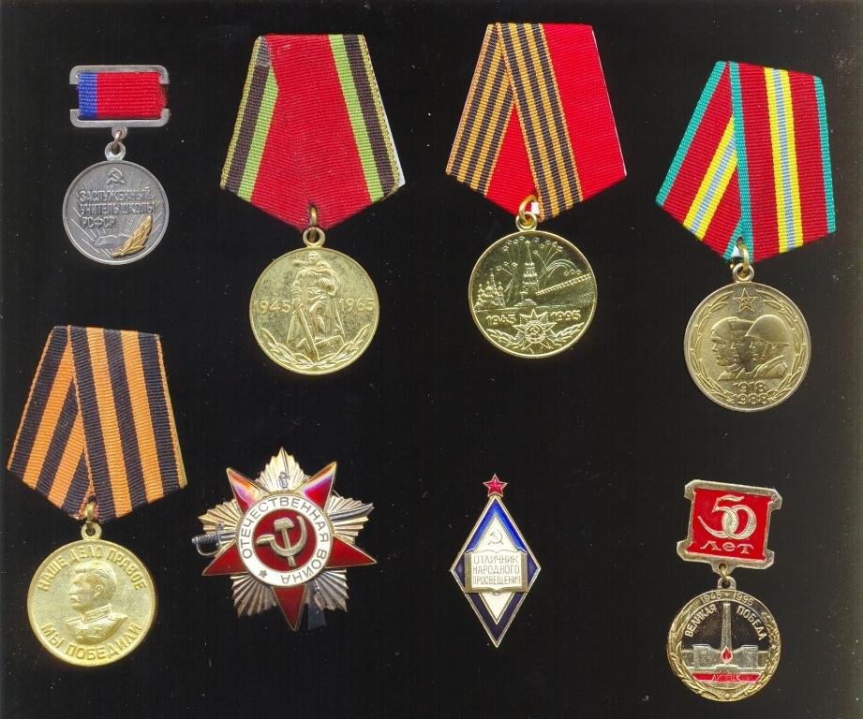
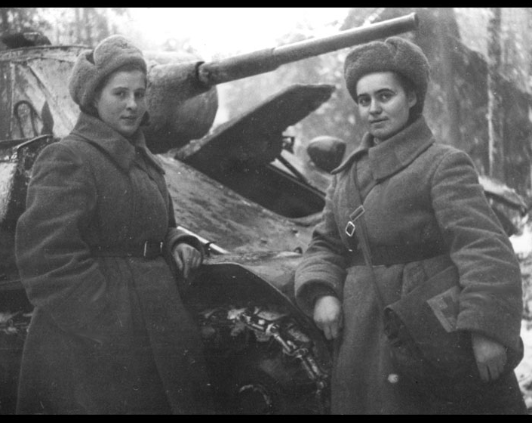
Степаненко Александра Андреевна награждена Орденом Отечественной войны II степени, медалью «За победу над Германией 1941-1945 гг.» и юбилейными медалями.
К сожалению, пожар уничтожил многие документы и награды…

Slide 14
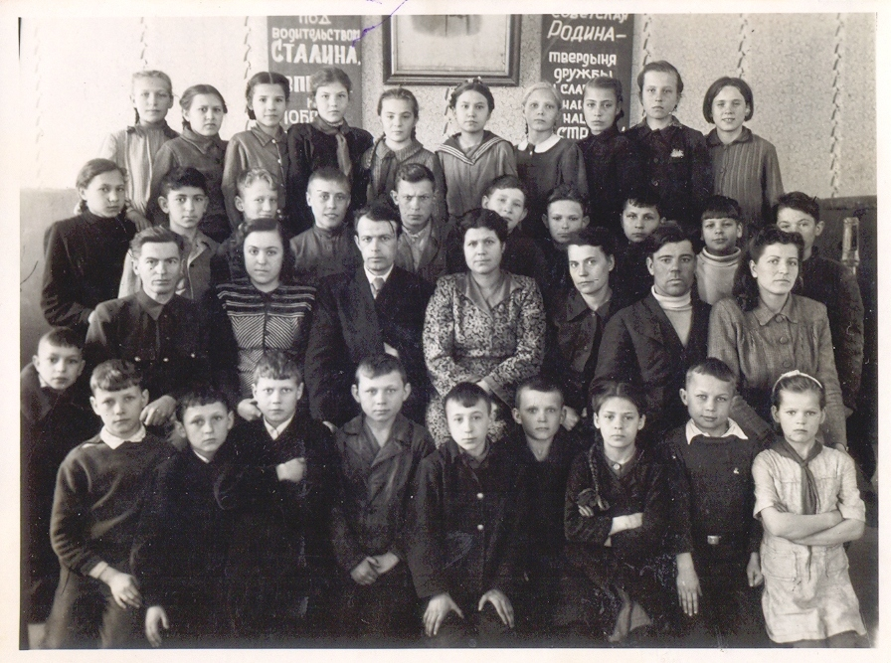
В 1947 году Степаненко А.А. окончила Воронежский педагогический институт и с 1948 по 1977 годы преподавала русский язык и литературу в СШ №19

Slide 15
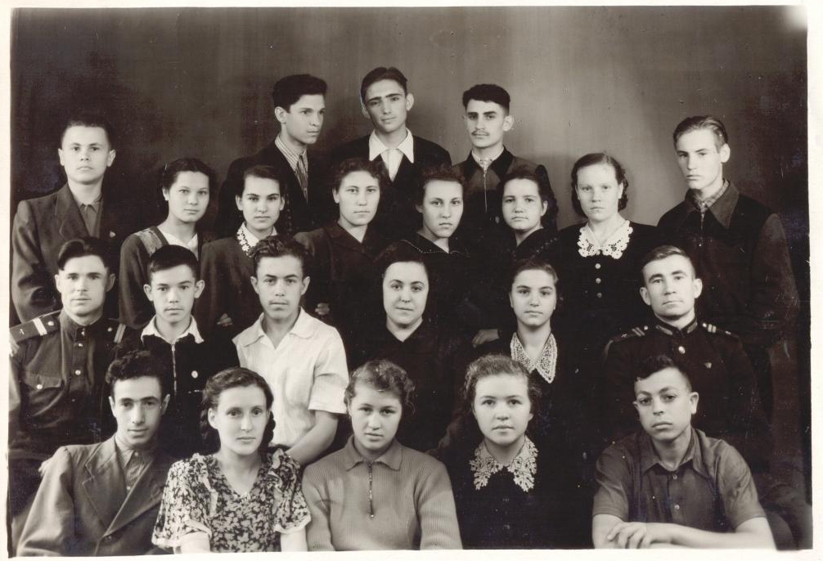
После войны бывшие фронтовики сели за парты. Занятия проходили в вечернее время в помещении Дома офицеров. /Липецк, СШ №19, 1955-1956уч.г./

Slide 16
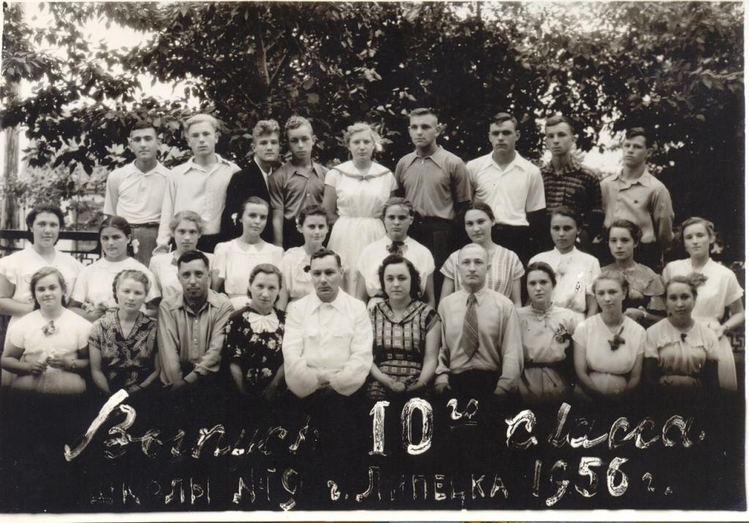

Slide 17
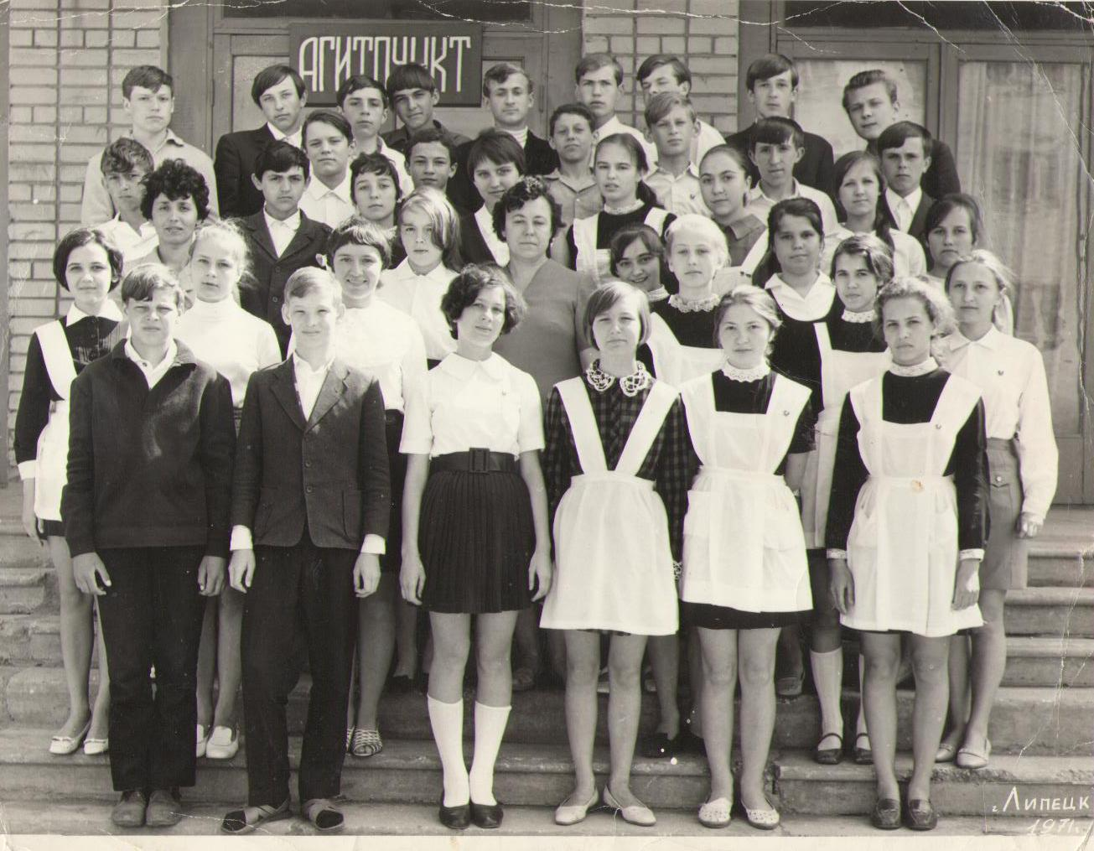
1971 год

Slide 18
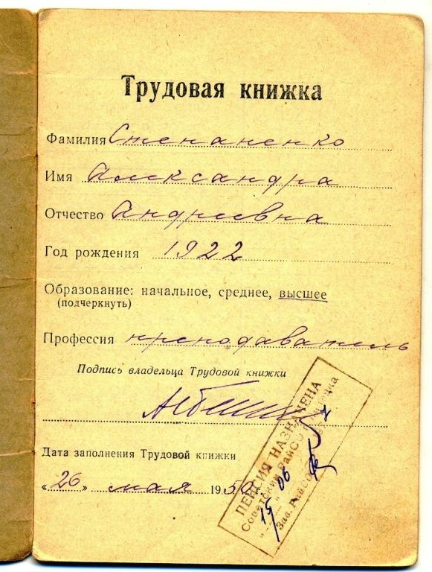
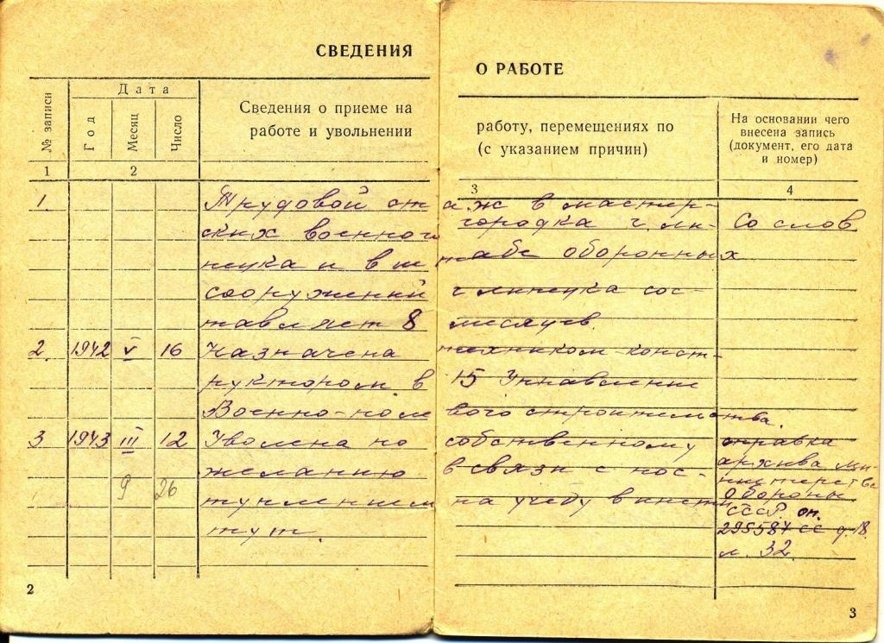
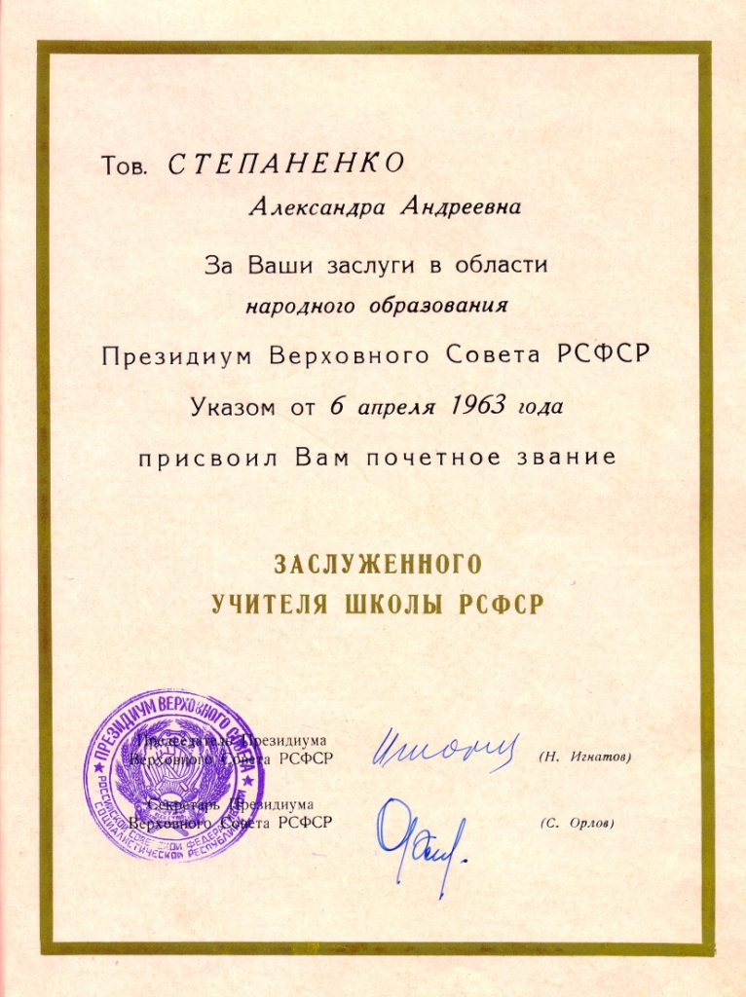
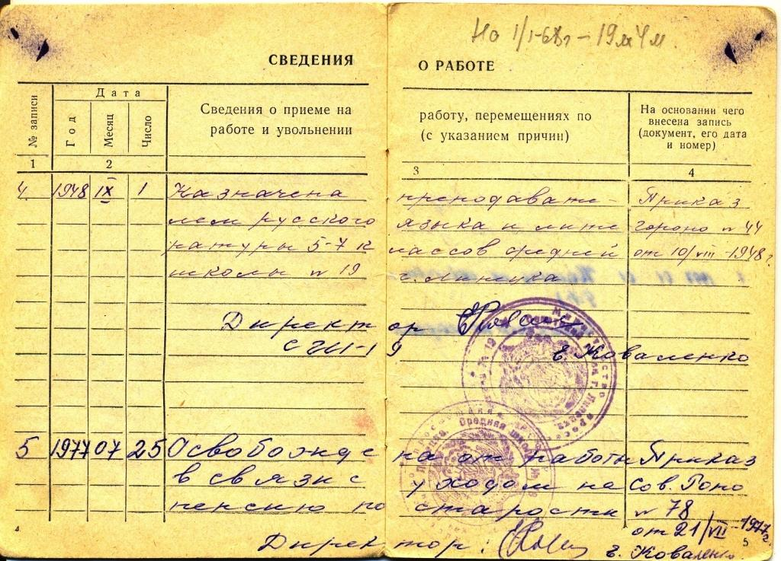

Slide 19
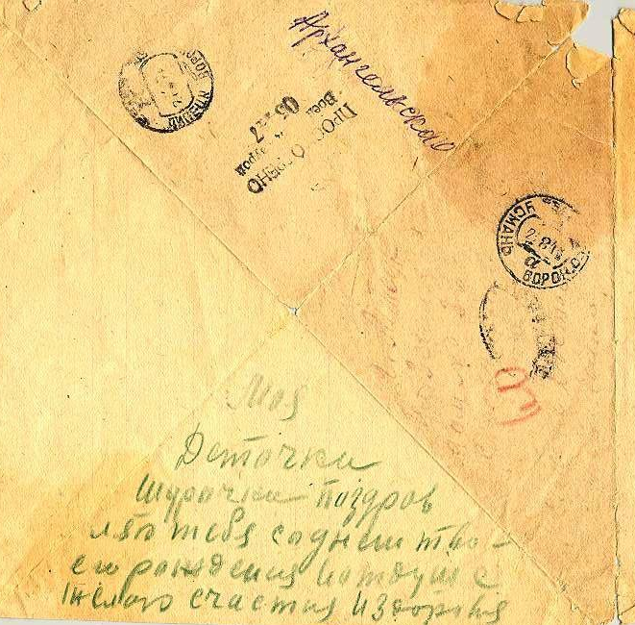
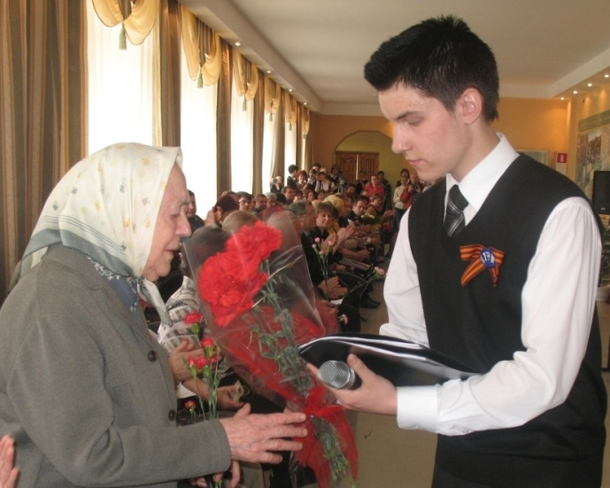
В мае 2009 года Александра Андреевна - почётный гость на открытии нашего школьного музея. Она передала в дар музею повестку призывника-добровольца Красной Армии, медаль «За победу над Германией» и последнее фронтовое письмо своего отца.

Slide 20
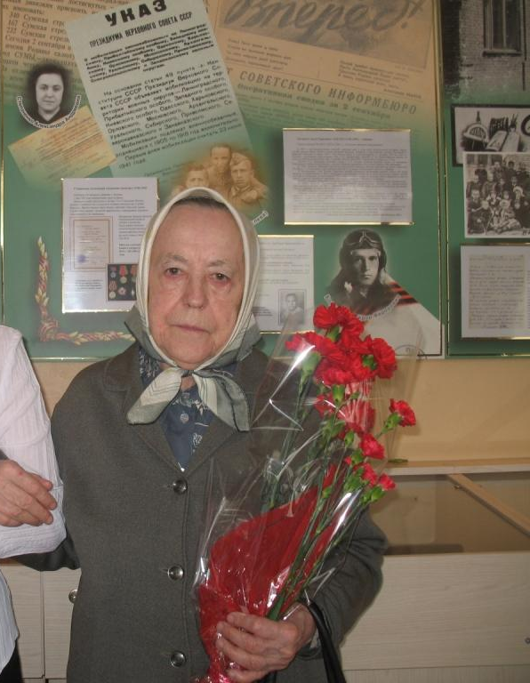
Заслуженный учитель школы Степаненко Александра Андреевна
Судьба Александру Андреевну не баловала. Тяжелые жизненные неурядицы - сгоревший дом, болезнь сына – всё отразилось на её здоровье. Но как и прежде, Александра Андреевна сохранила душевность, доброту и отзывчивость. Ведь недаром многие выпускники вспоминают, что в школе её ласково называли «куколкой».

Slide 21
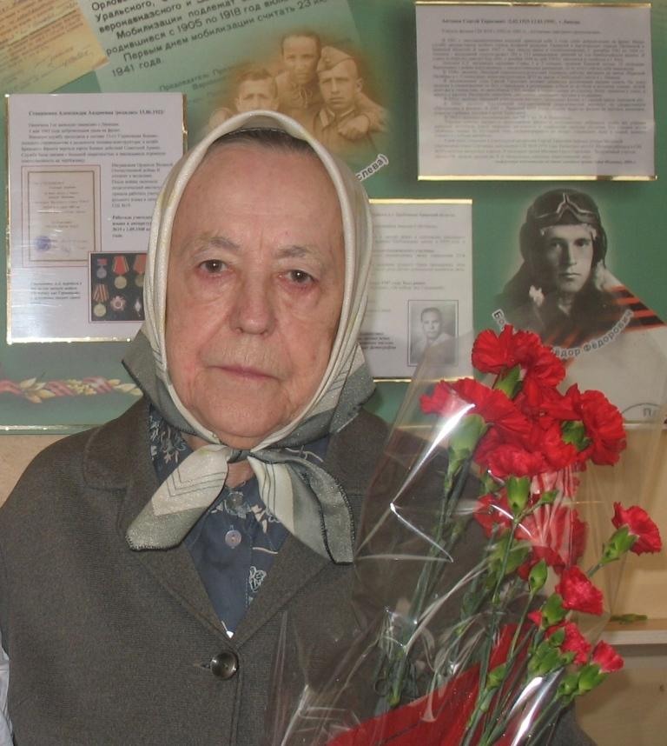
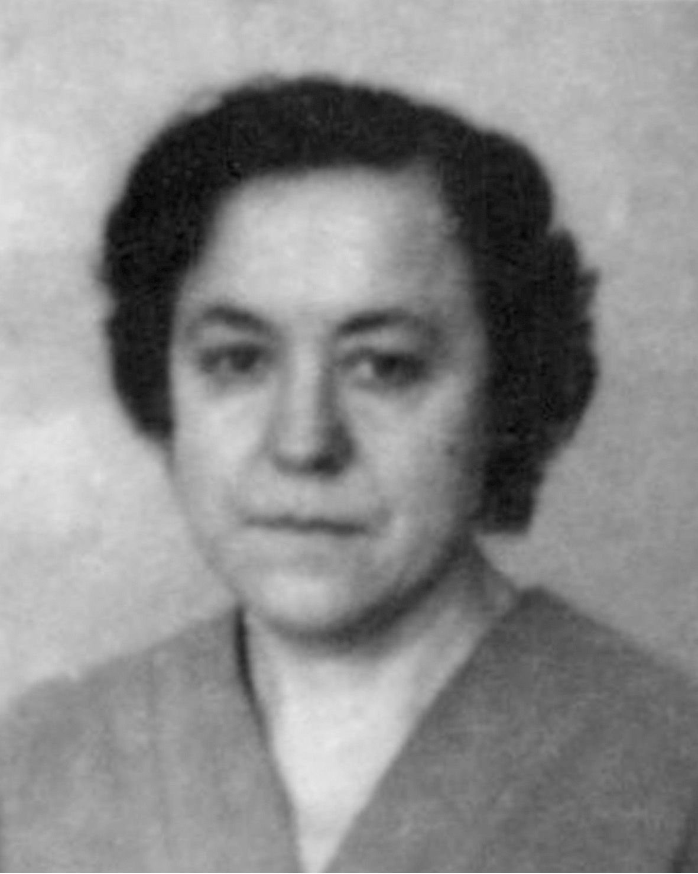
В 2015 году Степаненко Александре Андреевне исполняется 93 года! Здоровья Вам и благополучия, дорогая наша Александра Андреевна!

Slide 22
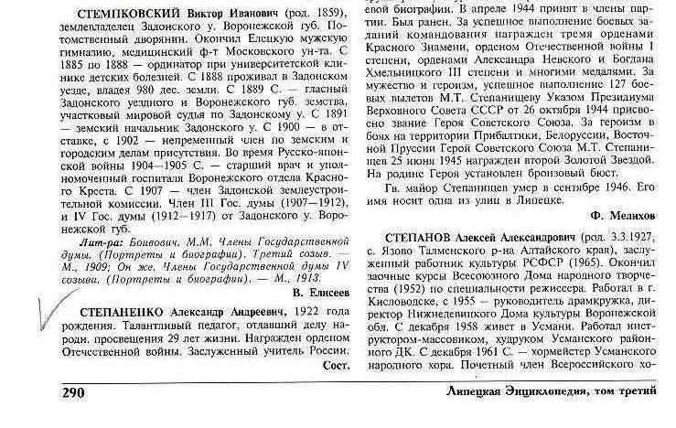
В прошлые годы в «Липецкой энциклопедии», на стр. 290, была допущена опечатка, и текст написан об учителе Степаненко Александре Андреевиче. В настоящее время книга готовится к переизданию, и эта досадная ошибка, конечно, будет исправлена.

Slide 24
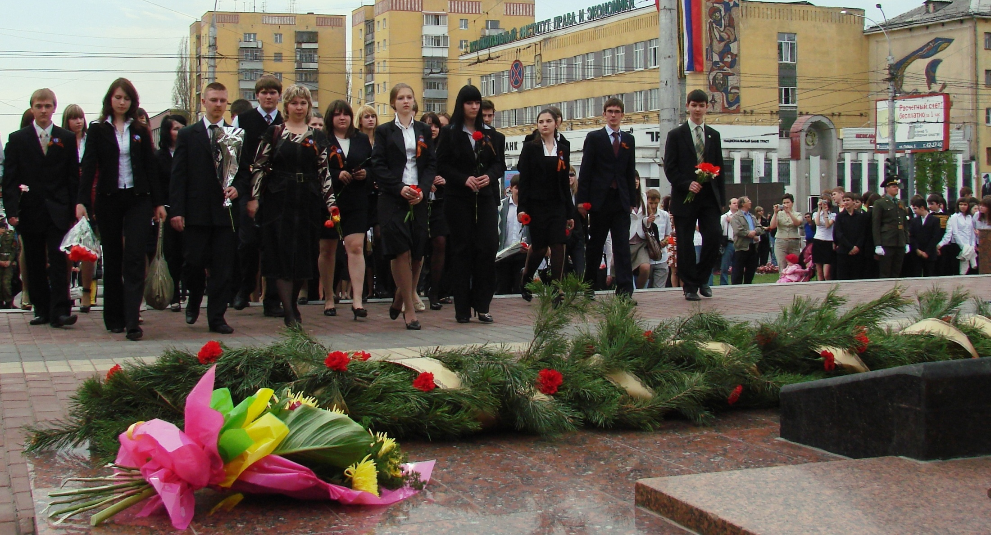
И чтобы снова на планете не повторилось той войны, конечно, надо, чтобы наши дети об этом помнили, как мы !

Slide 25
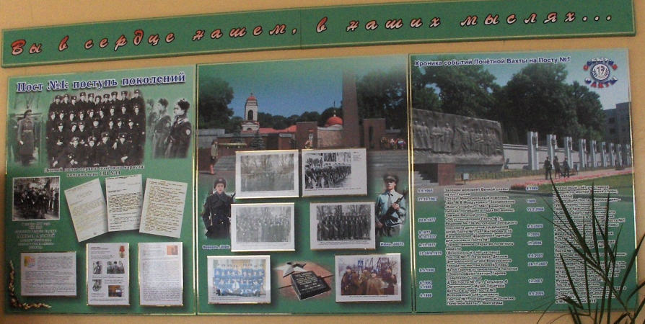
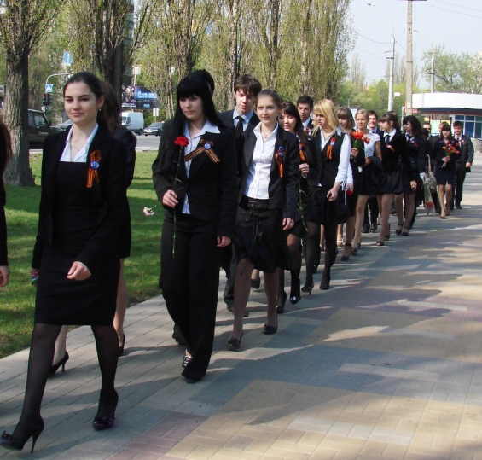
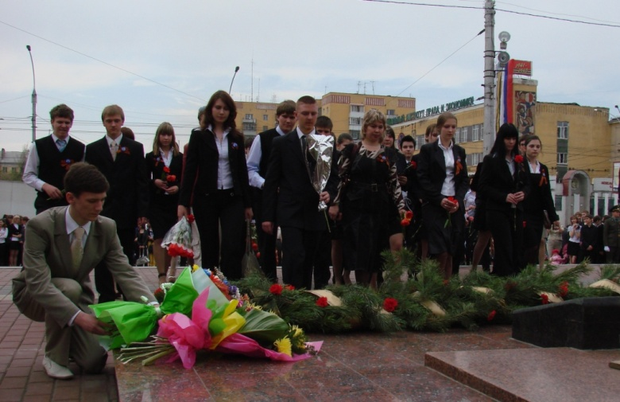
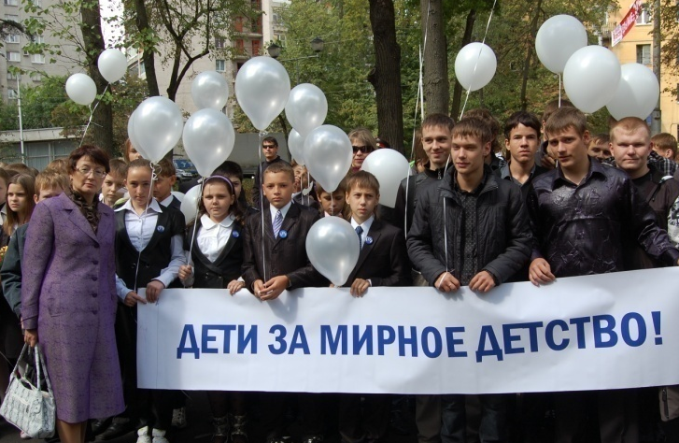
Музей МБОУ гимназии №19 имени Н.З. Поповичевой г. Липецка

Slide 26
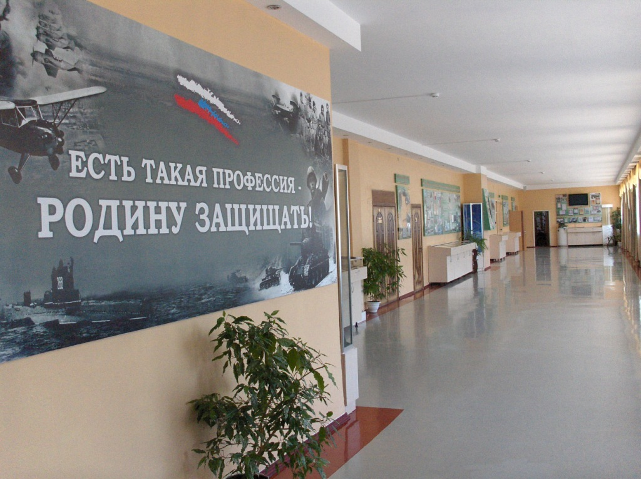
Время работы музея:
С 8.00 до 20.00
Ежедневно

Slide 28
С благодарностью от создателей и актива музея, от детей и взрослых, от педагогов, родителей и учащихся!

